Slide 1
Сущность и содержание
управления качеством

Slide 2
ВОПРОСЫ:
Процесс управления качеством
Разработка системы управления качеством
3. Методы управления качеством

Slide 3
1. Процесс управления качеством

Slide 4
УПРАВЛЕНИЕ КАЧЕСТВОМ –
постоянный,
планомерный,
целенаправленный
процесс воздействия на всех уровнях
на факторы и условия,
обеспечивающий
создание продукции оптимального качества и полноценное ее использование

Slide 5
Изучение национальных и международных требований к выпускаемой продукции
Изучение
рынка
сбыта
Задачи
управления
качеством
Разработка методов и средств воздействия на процессы исследования, проектирования и производства
Сбор, анализ, хранение информации о качестве продукции

Slide 6

УПРАВЛЕНИЕ КАЧЕСТВОМ НАПРАВЛЕНО НА РЕГУЛИРОВАНИЕ ВСЕХ ЭТАПОВ ЖИЗНЕННОГО ЦИКЛА И ПРЕДУСМАТРИВАЕТ:
Техническую подготовку производства.
Входной контроль.
Процесс изготовления продукции.
Организацию, мотивацию и оплату труда.
Учет и финансовую деятельность.
Контроль качества работы и продукции.
Послепродажное обслуживание и эксплуатации.

Slide 7
ПРОЦЕСС УПРАВЛЕНИЯ КАЧЕСТВОМ ПРОДУКЦИИ СОСТОИТ ИЗ СЛЕДУЮЩИХ ОПЕРАЦИЙ:
РАЗРАБОТКА ПРОГРАММЫ УПРАВЛЕНИЯ, ПЛАНИРОВАНИЯ И ПОВЫШЕНИЯ КАЧЕСТВА ПРОДУКЦИИ;
СБОР И АНАЛИЗ ИНФОРМАЦИИ О ЛЮБОМ ОБЪЕКТЕ. ВЛИЯЮЩЕМ НА КАЧЕСТВО;
ВЫРАБОТКА УПРАВЛЕНЧЕСКИХ РЕШЕНИЙ ПО УПРАВЛЕНИЮ КАЧЕСТВОМ И ПОДГОТОВКА ВОЗДЕЙСТВИЙ НА ОБЪЕКТ;
ВЫДАЧА УПРАВЛЕНЧЕСКИХ РЕШЕНИЙ;
АНАЛИЗ ИНФОРМАЦИИ ОБ ИЗМЕНЕНИЯХ КАЧЕСТВА ОБЪЕКТА, КОТОРЫЕ ВЫЗВАНЫ УПРАВЛЕНЧЕСКИМИ ВОЗДЕЙСТВИЯ.

Slide 8
ПОЛИТИКА В ОБЛАСТИ КАЧЕСТВА – ЭТО ОРИЕНТИР ОБЩЕГО НАПРАВЛЕНИЯ И ВЫЯВЛЕНИЯ ЕЕ РОЛИ И МЕСТА В ДЕЯТЕЛЬНОСТИ ПРЕДПРИЯТИЯ
ОСНОВНЫМИ ФАКТОРАМИ, ВЛИЯЮЩИМИ НА
ФОРМИРОВАНИЕ ПОЛИТИКИ В ОБЛАСТИ КАЧЕСТВА ,
ЯВЛЯЮТСЯ:
СИТУАЦИЯ НА РЫНКЕ СБЫТА;
КОНКУРЕНТОСПОСОБНОСТЬ ПРОДУКЦИИ;
НАУЧНО-ТЕХНИЧЕСКИЙ ПРОГРЕСС И БОРЬБА С КОНКУРЕНТАМИ;
СОСТОЯНИЕ ДЕЛ ВНУТРИ ПРЕДПРИЯТИЯ;
ВЛОЖЕНИЕ ИНВЕСТИЦИЙ В РАЗВИТИЕ ПРЕДПРИЯТИЯ.

Slide 9
ПРИНЦИПЫ УПРАВЛЕНИЯ КАЧЕСТВОМ ПРОДУКЦИИ
ЕДИНСТВО КОЛИЧЕСТВА И КАЧЕСТВА ПРОДУКЦИИ
ЭФФЕКТИВНОСТЬ КАЧЕСТВА
ПОВЫШЕНИЕ УРОВНЯ КАЧЕСТВА
СИСТЕМНЫЙ ПОДХОД К КАЧЕСТВУ
ЭКОНОМИЧЕСКОЕ СТИМУЛИРОВАНИЕ
НЕПРЕРЫВНОСТЬ И КОМПЛЕКСНОСТЬ КОНТРОЛЯ
КОМПЛЕКСНОСТЬ СТАНДАРТИЗАЦИИ И СЕРТИФИКАЦИИ
СОЗДАНИЕ СИСТЕМ УПРАВЛЕНИЯ КАЧЕСТВОМ ПРОДУКЦИИ

Slide 10
МЕТОДЫ УПРАВЛЕНИЯ – СПОСОБЫ, КОТОРЫМИ ОРГАНЫ УПРАВЛЕНИЯ ВОЗДЕЙСТВУЮТ НА ЭЛЕМЕНТЫ ПРОИЗВОДСТВЕННОГО ПРОЦЕССА, ОБЕСПЕЧИВАЯ ДОСТИЖЕНИЕ И ПОДДЕРЖАНИЕ ПЛАНИРУЕМОГО СОСТОЯНИЯ И УРОВНЯ КАЧЕСТВА ПРОДУКЦИИ
Экономические методы обеспечивают создание экономических условий, побуждающих коллективы изучать запросы потребителей, создавать, изготавливать и обслуживать продукцию, удовлетворяющую эти потребности (правила ценообразования, условия кредитования, экономические санкции, правила возмещения экономического ущерба потребителю)
Методы материального стимулирования предусматривают поощрение работников за создание и изготовление высококачественной продукции и взыскание за причиненный ущерб от ее некачественности
Организационно-распорядительные методы осуществляются за счет издания приказов, директив, указаний руководства, а также разработки требований нормативной документации
Воспитательные методы оказывают воздействие на сознание и настроение работников, побуждают их к высококачественному труду и четкому выполнению специальных функций управления качеством продукции (моральное поощрение, воспитание чувства гордости за честь марки, престиж фирмы и пр.)

Slide 11
СРЕДСТВА УПРАВЛЕНИЯ должны воздействовать на неудовлетворительные факторы и условия, координировать действия исполнителей и ВКЛЮЧАЮТ:
Оргтехнику
Средства связи
Банк нормативной документации, регламентирующей показатели качества продукции и организующей выполнение специальных функций управления качеством
Метрологические средства, включающие государственные эталоны физических величин, образцовые и/или рабочие средства измерений
Государственная система обеспечения единства измерения (ГСИ)
Государственная служба стандартных справочных данных о свойствах веществ и материалов (ГССД)

Slide 12
ФАКТОРЫ, ВЛИЯЮЩИЕ НА КАЧЕСТВО
Факторы, формирующие качество продукции (качество исходного сырья, материалов и комплектующих, конструкция изделия, качество технологических процессов)
Факторы, обеспечивающие сохранность качества (соответствующая маркировка, упаковка, рациональные условия доставки, хранения, профилактика и уход в процессе эксплуатации)
Факторы, стимулирующие производство продукции (улучшение социально-экономических условий работы, отдыха, быта, медицинского обслуживания, предоставление льгот и привилегий персоналу и т.д.)
Объективные факторы (внедрение НТП, качество проектной и нормативно-технической документации, безотказность и бесперебойность работы оборудования и инструментов, уровень стандартизации, унификации и типизации, дизайн, эстетизация)
Субъективные факторы (квалификация и опыт персонала, культура труда и производства, психофизические условия труда, мотивация персонала)
Внутренние факторы (технические, организационные, экономические, социально-психологические)
Внешние факторы (требования рынка, нормативные акты, конкуренция, имидж организации)
Функциональные факторы затрагивают задачи одной из функций управления качеством и не требуют значительных структурных изменений системы управления
Системные факторы затрагивают задачи нескольких функций управления качеством и требуют пересмотра и изменения содержания элементов системы управления

Slide 13
2. Разработка системы управления качеством

Slide 14
СИСТЕМА УПРАВЛЕНИЯ КАЧЕСТВОМ ПРОДУКЦИИ –
СОВОКУПНОСТЬ УПРАВЛЕНЧЕСКИХ ОРГАНОВ И ОБЪЕКТОВ УПРАВЛЕНИЯ, МЕРОПРИЯТИЙ, МЕТОДОВ И СРЕДСТВ, НАПРАВЛЕННЫХ НА УСТАНОВЛЕНИЕ, ОБЕСПЕЧЕНИЕ И ПОДДЕРЖАНИЕ ВЫСОКОГО УРОВНЯ КАЧЕСТВА ПРОДУКЦИИ

Slide 15
Разработка системы качества продукции состоит из следующих этапов:
информационное совещание,
принятие решения о создании системы качества,
разработка плана-графика создания системы качества,
определение функций и задач системы качества,
определение структурных подразделений,
разработка структурной и функциональных схем управления качеством,
определение состава документации системы качества,
разработка нормативной документации и «Руководства по качеству»,
внедрение системы качества продукции,
проверка, отладка и совершенствование системы качества.

Slide 16
В соответствии со стандартом ИСО жизненный цикл продукции включает 11 этапов («ПЕТЛЯ КАЧЕСТВА»):
Маркетинг, поиск и изучение рынка
Проектирование и разработка технических требований, разработка продукции
Материально-техническое снабжение
Подготовка и разработка производственных процессов
Производство
Контроль, проверка испытаний и обследований
Упаковка и хранений
Реализация и распределений продукции
Монтаж и эксплуатация
Техническая помощь и обслуживание
Утилизация после испытания

Slide 17
Обеспечение качества продукции –
совокупность планируемых и систематически проводимых мероприятий, создающих необходимые условия для выполнения каждого этапа «петли качества», чтобы продукция удовлетворяла требованиям к качеству.

Slide 18
ТРЕБОВАНИЯ К ОСНОВНЫМ ЭТАПАМ ЖИЗНЕННОГО ЦИКЛА ПРОДУКЦИИ («ПЕТЛИ КАЧЕСТВА»)
Требования системы качества в области маркетинга. Функция маркетинга должна играть ведущую роль в определении требований, предъявляемых к качеству продукции. Она должна:
представить прогноз потребности в продукции;
четко формулировать требования потребителя на основе анализа хозяйственных договоров, контрактов, спроса;
установить на постоянной основе систему обратной связи и контроля получаемой информации;
представить официальный отчет по требованиям, предъявляемым к продукции.

Slide 19
2. Требования системы качества при проектировании и разработке технических условий:
система качества должна обеспечить создание проекта, отвечающего требованиям потребителя и мировому уровню;
планировать работу по проектированию в виде целевой научно-технической программы;
разработать комплекс мероприятий, направленных на исключение ошибок при проектировании, испытании и измерении параметров продукции на различных этапах проектирования;
контроль соответствия проекта исходным требованиям;
периодический анализ всех компонентов проекта;
анализ готовности потребителя к использованию продукции;
контроль за изменениями проектов; повторные оценки проекта.

Slide 20
3. Требования системы качества при материально-техническом снабжении:
предприятие несет ответственность за качество конечной продукции в целом независимо от качества приобретенных материалов, комплектующих изделий и полуфабрикатов;
разработать требования к покупным материалам, полуфабрикатам, комплектующим узлам и деталям;
устанавливать процедуры, методы и формы работы с поставщиками;
рассмотреть процедуры и положения решения спорных вопросов по качеству с поставщиками и вести претензионную работу;
вести регистрацию данных о качестве покупной продукции и о поставщиках.

Slide 21
4. Требования системы качества в процессе подготовки, разработки производственных процессов и производства
Подготовка производства должна давать уверенность в обеспечении изготавливаемой продукции в соответствии с требованиями технической документации.
Особое внимание следует уделять производственным процессам, формирующим параметры продукции, измерение которых связано с трудностями и большими экономическими затратами.
Обязательным элементом системы должен быть контроль испытаний готовой продукции и процесса производства. Для этого вырабатываются корректирующие мероприятия, стимулирование персонала на целенаправленное планомерное повышение качества продукции.
5. Требования системы качества на послепроизводственных этапах (упаковка, хранение, реализация, монтаж, техническое обслуживание и утилизация)
Система качества на послепроизводственных процессах обеспечивает качество продукции при погрузочно-разгрузочных работах, хранении, транспортировании, монтаже; предусматривает обеспечение ресурсами, условий и мероприятий, предотвращающих появление дефектов.

Slide 22
Разработанная модель системы управления качеством должна удовлетворять требованиям:
Подробно и точно описывать техническое, технологическое и организационное содержание процесса создания, и изготовления, использования и утилизации продукции.
Быть максимально простой, понятной, легко восприниматься и внедряться.

Slide 23

Методы управления качеством

Slide 24

К средствам управления качеством отнесены орудия, предметы, совокупность приспособлений для осуществления менеджмента качества: оргтехника, банки нормативной документации, средства связи и метрологии и т.д., а также управленческие отношения — отношения субординации и координации.

Slide 25
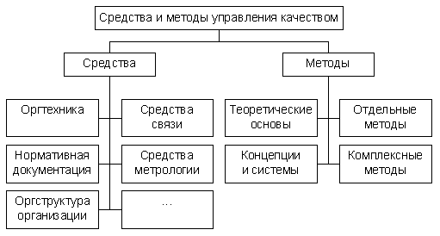
Классификация средств и методов управления качеством

Slide 26
Методы управления качеством — способы и приемы, с помощью которых субъекты (органы) управления воздействуют на организацию и элементы производственного процесса для достижения поставленных целей в области качества

Slide 27
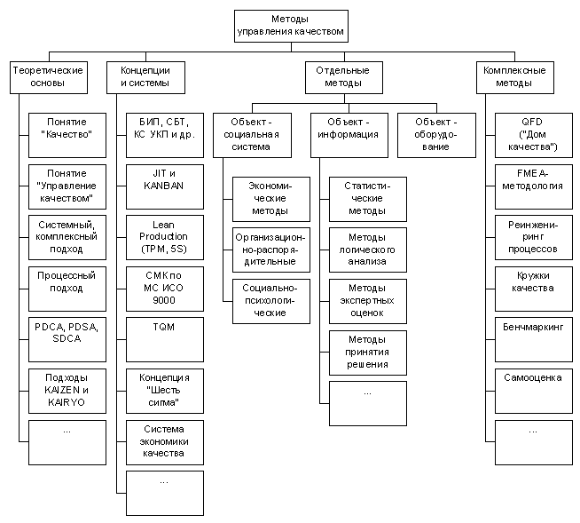
Классификация методов управления качеством

Slide 28
Экономические методы управления подразумевают создание экономических условий, побуждающих работников и коллективы предприятий, отделов систематически повышать и обеспечивать необходимый уровень качества.
финансирование деятельности в области управления качеством;
хозяйственный расчет в подразделениях системы управления качеством;
экономическое стимулирование производства;
ценообразование на продукцию и услуги с учетом их уровня качества;
применение системы оплаты труда и материального поощрения;
использование экономических мер воздействия на поставщиков;
бизнес-планирование создания новых и модернизированных видов продукции и услуг.

Slide 29
Организационно-распорядительные методы осуществляются посредством обязательных для исполнения директив, приказов, указаний руководства и других предписаний, направленных на повышение и обеспечение необходимого уровня качества:
регламентирование (функциональное, должностное, структурное);
стандартизация;
нормирование;
инструктирование (объяснения, разъяснения);
распорядительное воздействие (на основе приказов, распоряжений, указаний, постановлений и др.).

Slide 30
Социально-психологические методы влияют на социально-психологические процессы, протекающие в трудовых коллективах, для достижения целей в области качества.
моральное стимулирование высокого качества результатов труда;
приемы улучшения в коллективе психологического климата (ликвидация конфликтов, подбор и обеспечение психологической совместимости сотрудников);
учет психологических особенностей членов трудовых коллективов;
формирование мотивов трудовой деятельности персонала, направленных на достижение требуемого качества;
сохранение и развитие традиций предприятия по обеспечению необходимого качества;
способы повышения самодисциплины, ответственности, инициативы и творческой активности каждого члена коллектива.

Slide 31
Самостоятельная работа
2.Подготовка доклада, презентации. Подход к качеству с точки зрения потребителя и производителя

